Slide 1
A PROTEÇÃO DE DADOS PESSOAIS NO AMBIENTE VIRTUAL
DIREITO DIGITAL
PROJETO EXTENSIONISTA

Slide 2
ABORDAGEM TEÓRICA 1.DIREITO À INTIMIDADE
INTIMIDADE E PRIVACIDADE (TEORIA DOS CÍRCULOS CONCÊNTRICOS)
VIOLAÇÃO DA INTIMIDADE NO AMBIENTE VIRTUAL

Slide 3
ABORDAGEM TEÓRICA 2. DIREITOS DA PERSONALIDADE
DIREITOS DA PERSONALIDADE E O CÓDIGO CIVIL
DADOS PESSOAIS vs. DIREITOS DA PERSONALIDADE
IDENTIDADE DIGITAL

Slide 4
ABORDAGEM TEÓRICA 3.LEI GERAL DE PROTEÇÃO DE DADOS
OBJETIVO
ATUAÇÃO

Slide 5
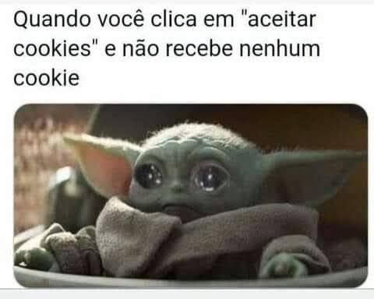
ABORDAGEM TEÓRICA 4. COOKIES
O QUE É?
PRINCÍPIOS

Slide 6
AÇÃO EXTENSIONISTA
DESAFIO
OBJETIVO
FONTE

Slide 7
AÇÃO EXTENSIONISTA DESENVOLVIMENTO
CRIAÇÃO DE UM PERFIL NO INSTAGRAM
9 POSTAGENS
IDENTIDADE VISUAL

Slide 8
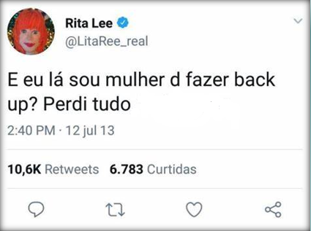
AÇÃO EXTENSIONISTA DICAS PARA PROTEGER SEUS DADOS PESSOAIS
ANTIVÍRUS E FIREWALL
SENHAS COMPLEXAS
BACK UP

Slide 9
OBRIGADO!
Cristiane Araújo Neres - Jacqueline Martins Lopes - Martha Cipriano da Silva - Renan Jesus Souza de Oliveira - Sabrina de Jesus Lima

